Slide 1
1.5 三角计算的应用

Slide 2
情景导入
情境导入
巩固练习
归纳总结
三角公式在数学的公式推导、日常生活中的测量以及物理的电学等方面都有应 用，下面我们来看几个例子．

Slide 3
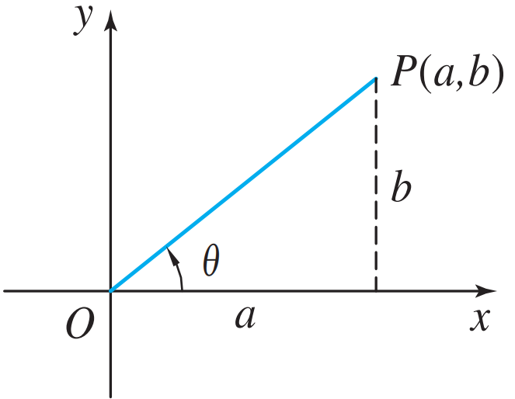
新知探究
例1 求函数$y=asin x+bcos x$的最大值、最小值和周期，其中a，b是不
同时为零的实数.
解 考察以（a，b）为坐标的点P（a，b）（如图）， 设以 OP 为终边的
一个角为θ， 则
$$cos θ=\frac{a}{\sqrt{a^{2}+b^{2}}}，$$
$$sin θ=\frac{b}{\sqrt{a^{2}+b^{2}}}．$$

Slide 4
新知探究
例1 求函数$y=asin x+bcos x$的最大值、最小值和周期，其中a，b是不
同时为零的实数.
于是已知函数可化为
$y=\sqrt{a^{2}+b^{2}}$($\frac{a}{\sqrt{a^{2}+b^{2}}}sin x+\frac{b}{\sqrt{a^{2}+b^{2}}}cos x)$
$=\sqrt{a^{2}+b^{2}}(cos θsin x+sin θcos x)$
$=\sqrt{a^{2}+b^{2}}sin(x+θ)$，
所以$y=asin x+bcos x$的最大值是$\sqrt{a^{2}+b^{2}}$，最小值是$−\sqrt{a^{2}+b^{2}}$，周期是$2π$．

Slide 5
新知探究
例2 已知三个电流瞬时值的函数式分别是$I_{1}=5sin ωt，I_{2}=6sin(ωt−{60}^{°}$)，
${ I}_{3}=10sin(ωt+{60}^{°})\text{．}$求它们合成后的电流瞬时值$I=I_{1}+I_{2}+I_{3}$的函
数解析式（角度精确到1分）．
解 $I=I_{1}+I_{2}+I_{3}$= $5sin ωt+6sin(ωt−{60}^{°})+10sin(ωt+{60}^{°})$
=$5sin ωt$+$6(sin ωtcos {60}^{°}−cos ωtsin {60}^{°})+$
$10(sin ωtcos{ 60}^{°}+cos ωtsin{ 60}^{°}$ $)$

Slide 6
新知探究
$I$=$5sin ωt+8sin ωt+2\sqrt{3}cos ωt$=$13sin ωt+2\sqrt{3}cos ωt$
=$\sqrt{{13}^{2}+({2\sqrt{3})}^{2}}sin(ωt+θ)$ =$\sqrt{181}sin(ωt+θ)$．
其中θ满足$cos θ=\frac{13}{\sqrt{181}}$，$sin θ=\frac{2\sqrt{3}}{\sqrt{181}}，$用函数型计算可得θ$≈14°55’$．
所以$I=\sqrt{181}sin(ωt+14°55’)$．
例2说明几个振幅和初相不同，但频率相同的正弦波之和，总是等于另一个具有相同频率的正弦波.

Slide 7
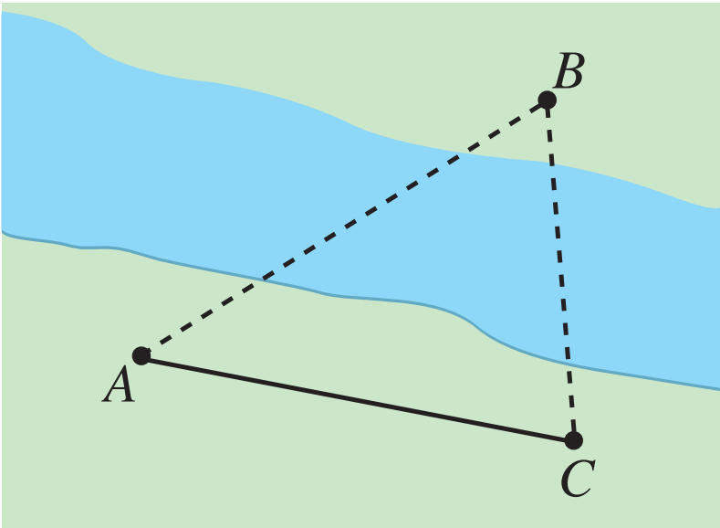
新知探究
例3 如图所示，设 A，B两点在河的两岸，测量者在与 A同侧的河岸边选取测点C，测得 AC的距离是 50 m，∠BAC=51°，∠ACB= 75°，求 A，B两点间的距离（精确到0.1 m) .
解 ∠$ABC=180°−\text{∠}BAC−\text{∠}ACB=54°$，
由正弦定理可得$\frac{AC}{sin∠ABC}=\frac{AB}{sin∠ACB}$，
所以$AB=\frac{ACsin{ 75}^{°}}{sin {54}^{°}}≈59.7(m)$．

Slide 8
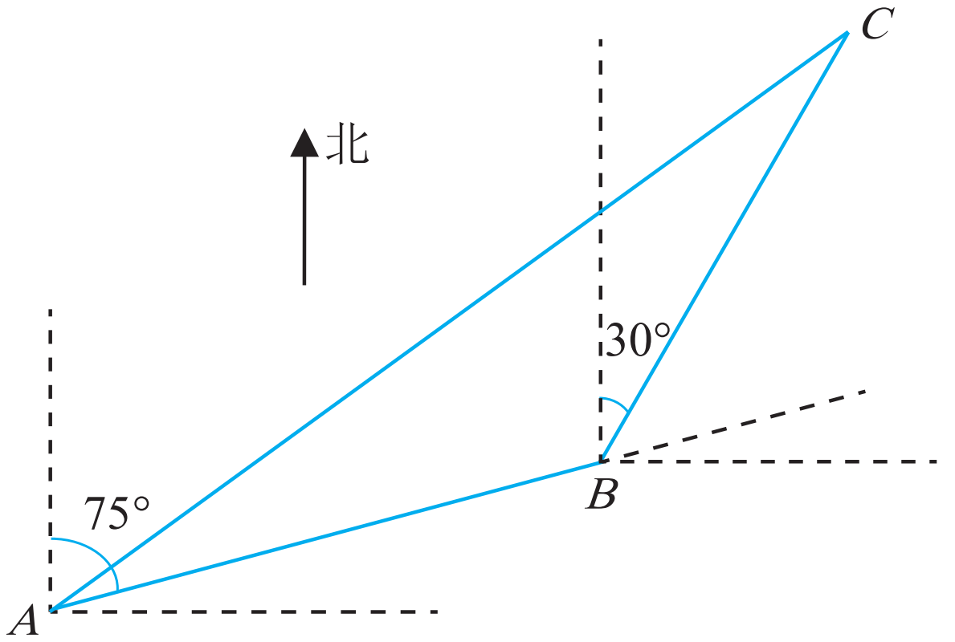
新知探究
例4 如图所示，一艘货轮从 A地出发，沿北偏东 75°的方向航行 105 nmile后到达海岛B，再沿北偏东30°的方向航行88 nmile后到达海岛C. 如果该货轮从 A地出发直接到达海岛C，应沿什么方向航行，需要航行的距离是多少（结果保留一位小数）？
解 在△ABC中，
$∠ABC={180}^{°}−（{75}^{°}−{30}^{°}）={135}^{°}$．

Slide 9
新知探究
由余弦定理，得
$AC=\sqrt{{AB}^{2}+{BC}^{2}−2AB×BC×cos∠ABC}$
$=\sqrt{{105}^{2}+{88}^{2}−2×105×88×cos∠{105}^{°}}$
$≈178.4(n mile)$．
由正弦定理，得$\frac{AC}{sin∠ABC}=\frac{BC}{sin∠CAB}$，
即$sin∠CAB=\frac{BC×sin∠ABC}{AC}$
$≈\frac{88×sin{ 135}^{°}}{178.4}≈$0.35．

Slide 10
新知探究
所以$∠CAB≈{20.5}^{°}或∠CAB≈{159.5}^{°}（舍去），$
${而75}^{°}−{20.5}^{°}={54.5}^{°}$．
因此，如果该货轮从A地出发直接到达海岛C，应沿北偏东${54.5}^{°}$的方向大约航行178.4 n mile．

Slide 11
归纳小结
正弦型函数求最大值、最小值
和周期
和角公式
三角计算的应用
正弦定理、余弦定理

Slide 12
作业布置
必做题 教材第31页，习题第 1，2 ，3题；
选做题 教材第32页，习题第 4 题．

Slide 13
再 见

